Slide 1

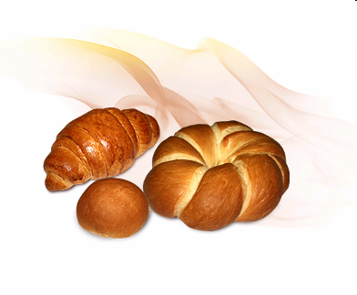
ХЛЕБ-
ВСЕМУ ГОЛОВА

Slide 2
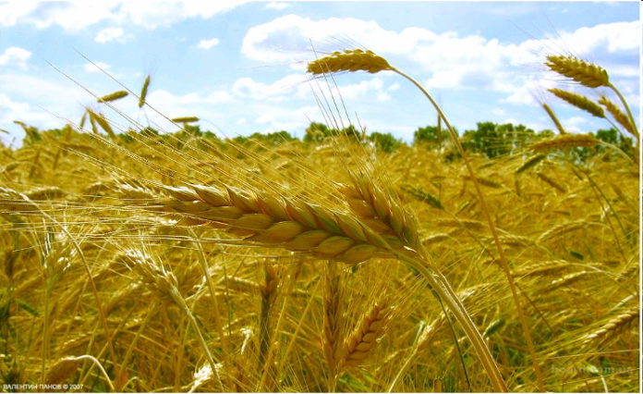
Хлеб - один из важнейших продуктов в мире, основной источник питания, содержащий практически все питательные вещества, необходимые для жизни.
За всю жизнь человек съедает в общей сложности 15 тонн хлеба, причем основная его часть потребляется не отдельно, а заодно с другими продуктами питания, то есть хлеб выступает как необходимая добавка почти к любой пище.

Slide 3
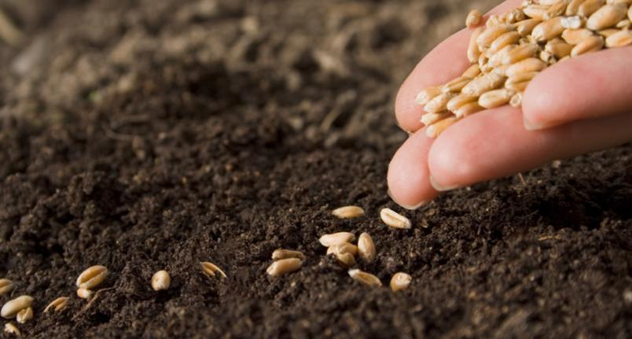
Как выращивали хлеб
в старину и сейчас

Slide 4
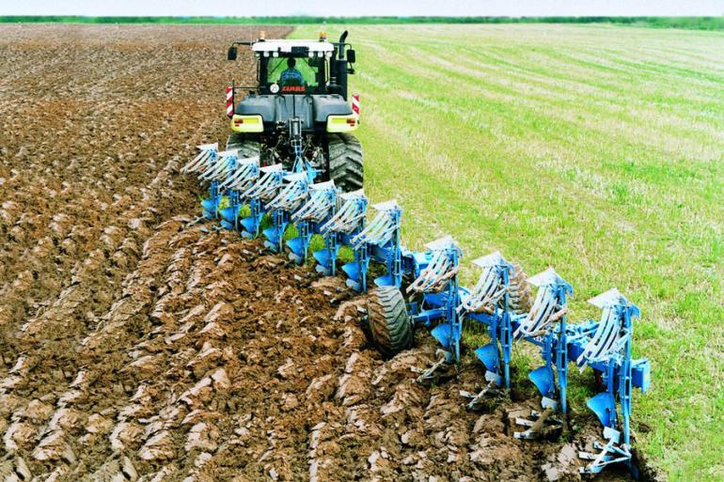
Вспахивают поле

Slide 5
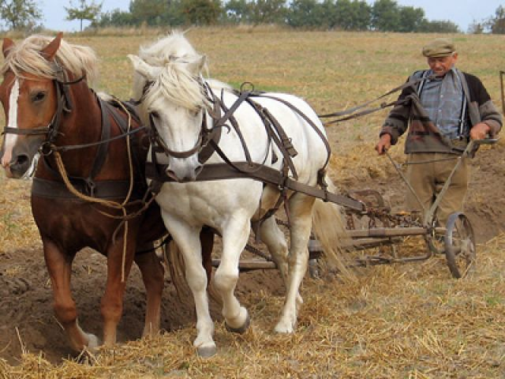
Вспахивают поле

Slide 6
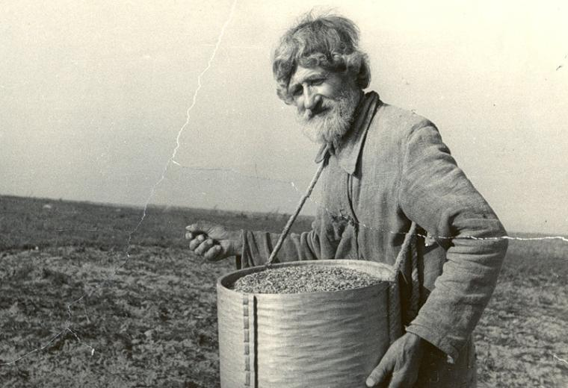
Посев пшеницы

Slide 7
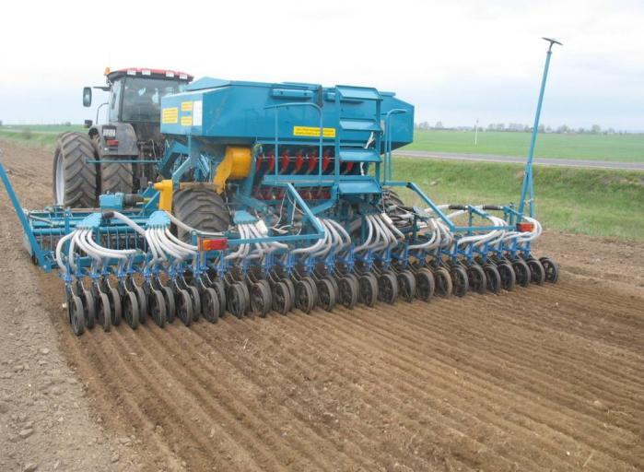
Посев пшеницы

Slide 8
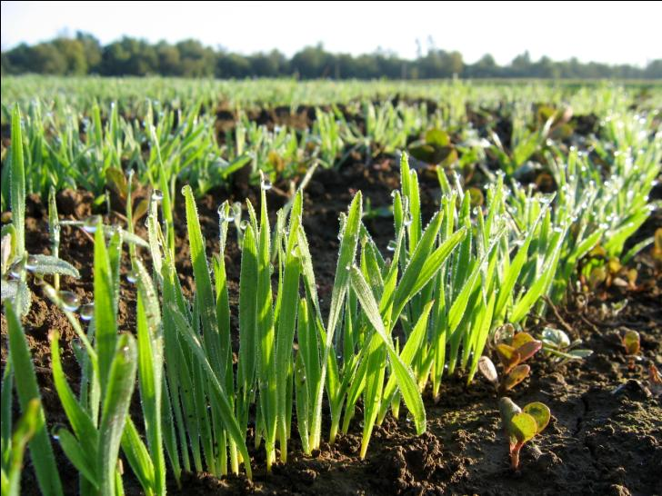
Первые всходы

Slide 9
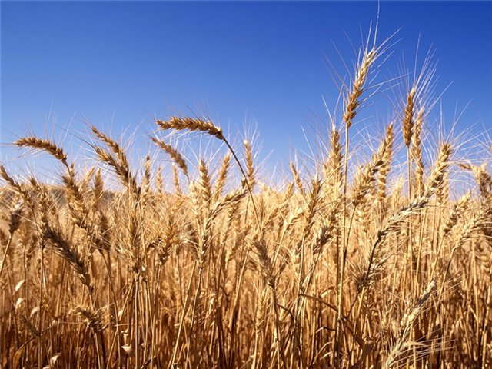
Спелые колоски пшеницы

Slide 10
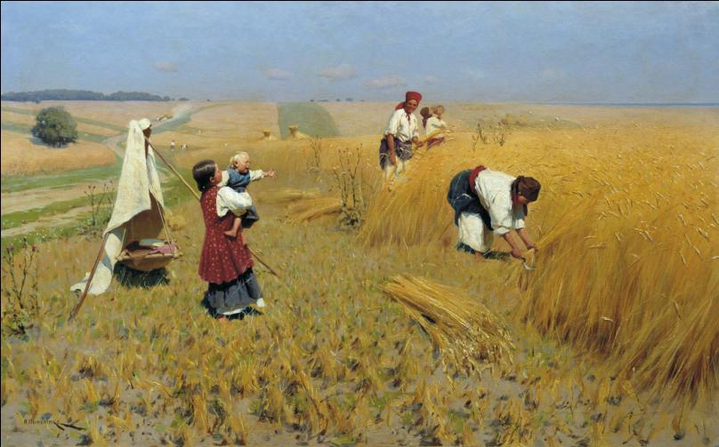
Уборка урожая

Slide 11
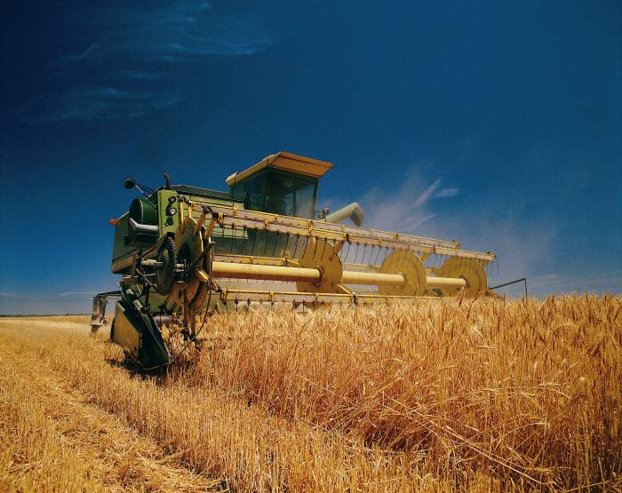
Уборка урожая

Slide 12
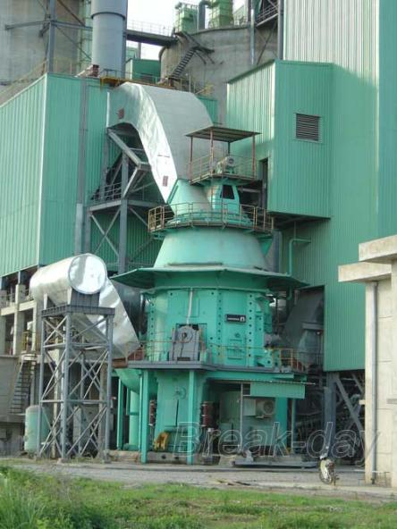
Мукомольный
завод

Slide 13
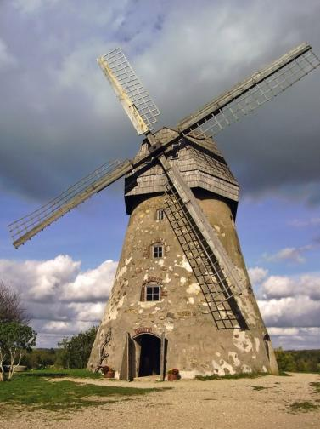
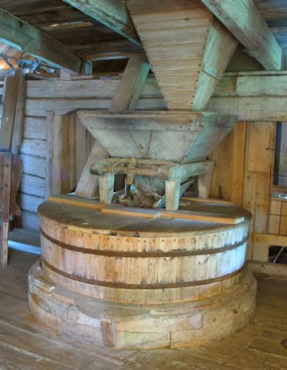
Мельница

Slide 14
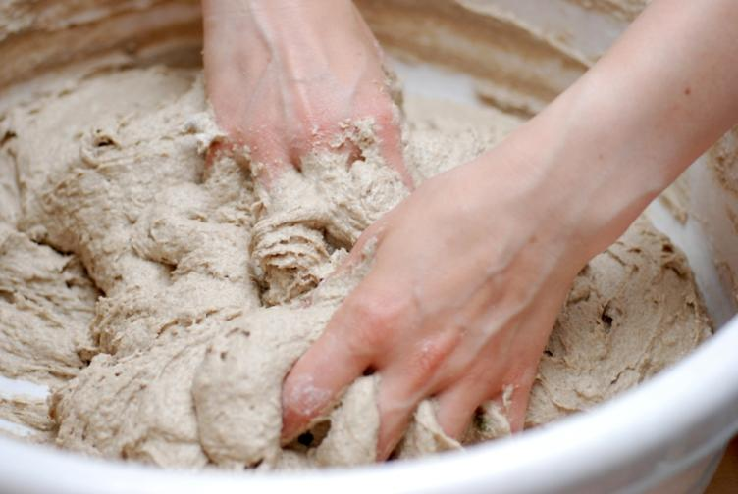
Замес теста

Slide 15
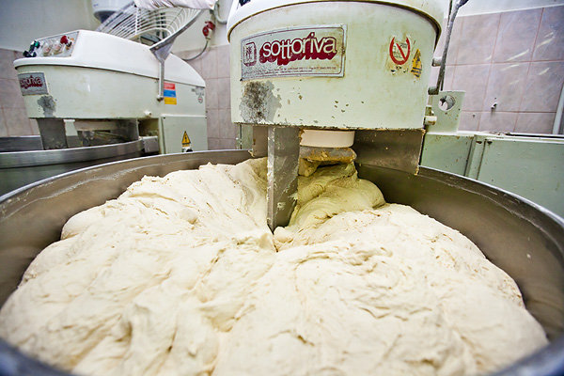
Замес теста

Slide 16
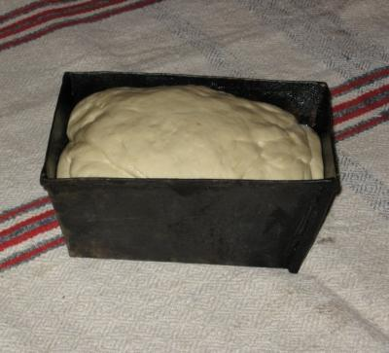
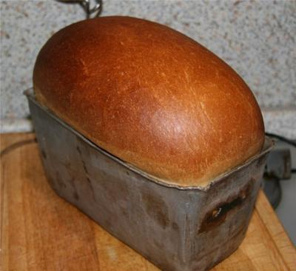
Приготовление хлеба
в домашних условиях

Slide 17
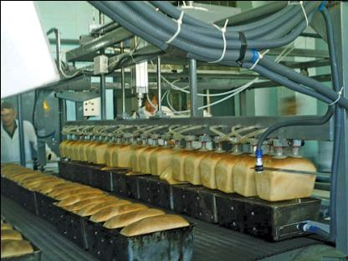
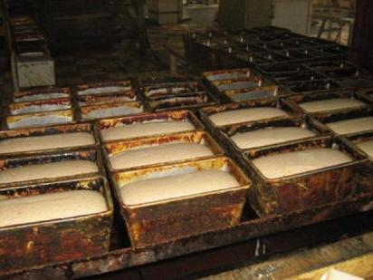
Приготовление хлеба
на хлебозаводе

Slide 18
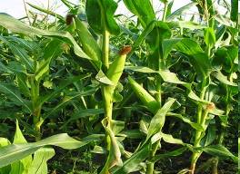
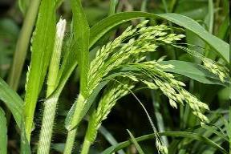
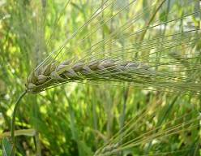
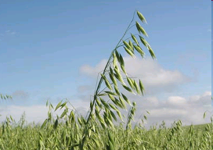
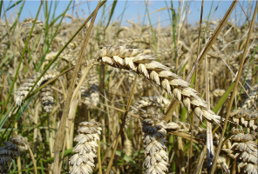
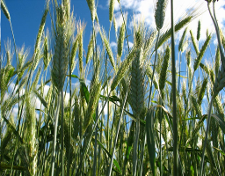
ХЛЕБНЫЕ ЗЕРНОВЫЕ КУЛЬТУРЫ
Кукуруза
Просо
Ячмень
Овёс
Пшеница
Рожь

Slide 19
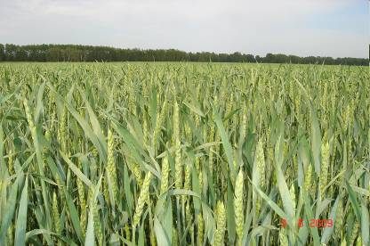
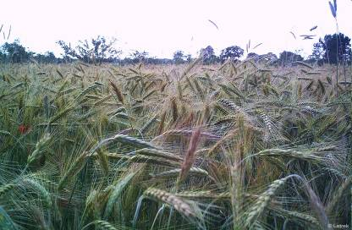
ОЗИМЫЕ И ЯРОВЫЕ ХЛЕБА
Озимые рожь и пшеницу сеют в конце лета или осенью, а урожай собирают на следующий год. Озимые хлеба дают большой урожай, так как у них лучше развиты корни и листья, они лучше используют влагу.
Яровые сорта сеют весной, а осенью получают урожай зерна.

Slide 20
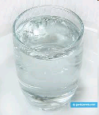
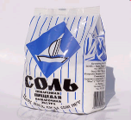
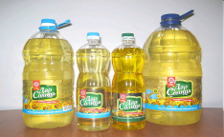
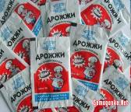
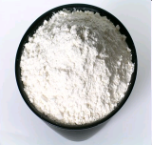
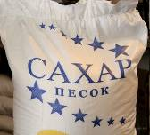
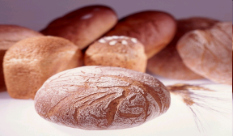
Из чего пекут хлеб?
Вода
Соль
Масло
Дрожжи
Мука
Сахар
Готовый хлеб

Slide 21
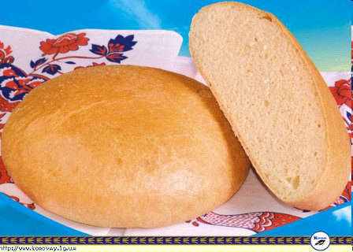
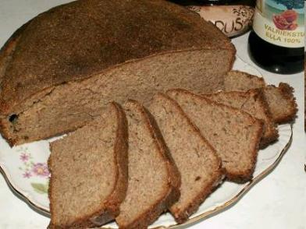
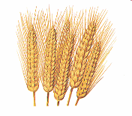
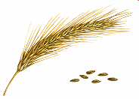
ОТЛИЧИЕ
Пшеничный хлеб
Ржаной хлеб

Slide 22
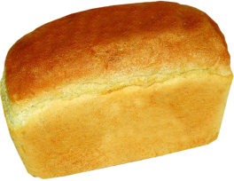
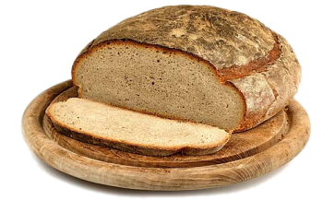
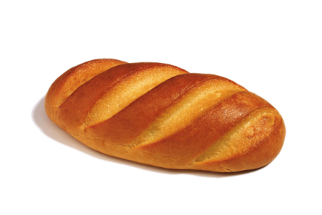
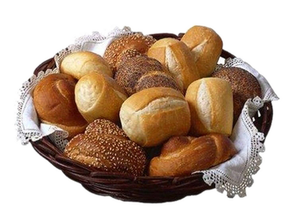
ВИДЫ ХЛЕБА
Пшеничный хлеб
Ржаной хлеб
Булочки
Батон

Slide 23
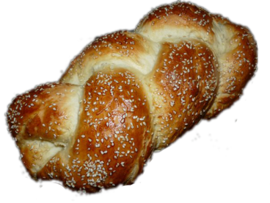
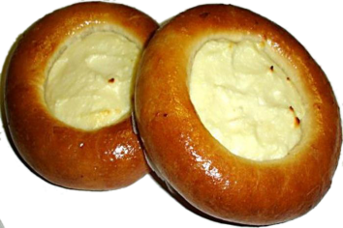
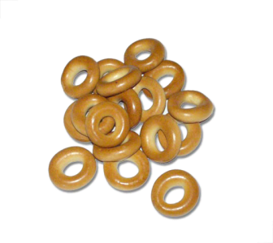
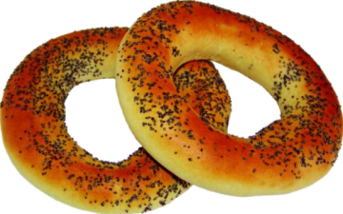
Плетёнка
Ватрушка
Баранки
Сушки

Slide 24
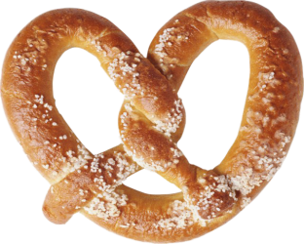
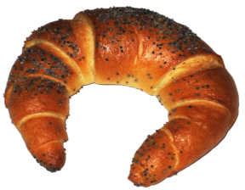
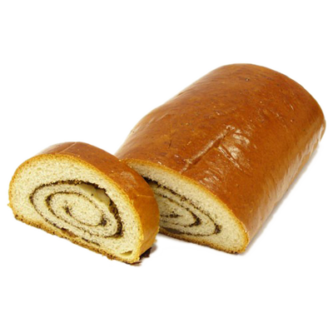

Рогалик
Крендель
Рулет
Каравай

